Slide 1


DEPARTAMENTO DE CIENCIAS DE LA VIDA Y DE LA AGRICULTURA
CARRERA DE INGENIERIA EN BIOTECNOLOGIA
TRABAJO DE TITULACION, PREVIO A LA OBTENCION DEL TITULO DE INGENIERA EN BIOTECNOLOGIA
“Estudio de la inmovilización de cadmio presente en suelos cacaoteros, mediante la aplicación de nanopartículas multicomponente (NPsMC) preparadas por síntesis verde, a nivel de laboratorio.”
Autor: Daniela Fernanda Vera Rivadeneira
Director: Luis Cumbal, PhD.
Sangolquí
2022

Slide 2
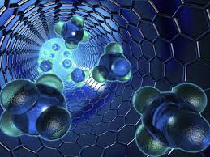
CONTENIDO
1
Introducción
2
Objetivos
3
Materiales y Métodos
4
Resultados y Discusión
5
Conclusiones y Recomendaciones

Slide 3
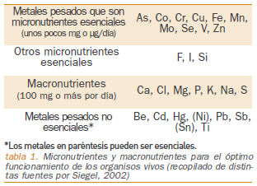
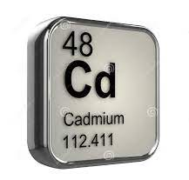
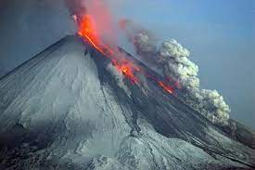
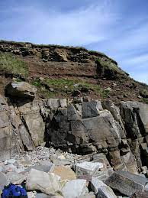
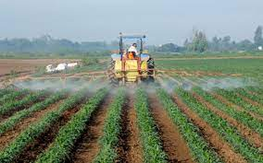
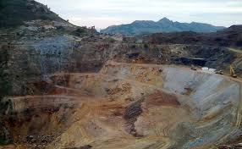
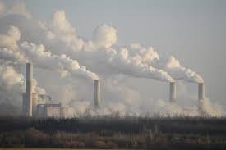
INTRODUCCION
Metales Pesados
Tóxicos incluso en bajas concentraciones
Su toxicidad depende de
Densidad > 5 g/cm³
Tipo de metal
Concentración del metal
Enfermedad Itai-Itai en Japón
Bioacumulación
Daños graves a órganos vitales, Cáncer
OMS: Valor límite tolerable 7 μg/semana por kg de peso.
Autoridad Europea de Seguridad Alimentaria: ingestión semanal tolerable en los alimentos de2.5 μg por kg de peso corporal.
Geogénico
Origen
Antropogénico
Estados de oxidación: +1, +2
Por afinidad química asociado a: Zn, Pb, Cu, óxidos, sulfuros
Contaminantes
Khan et al (2017); Galán & Romero (2008)

Slide 4
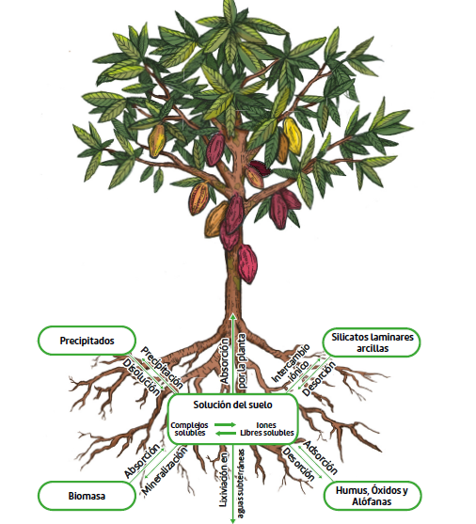
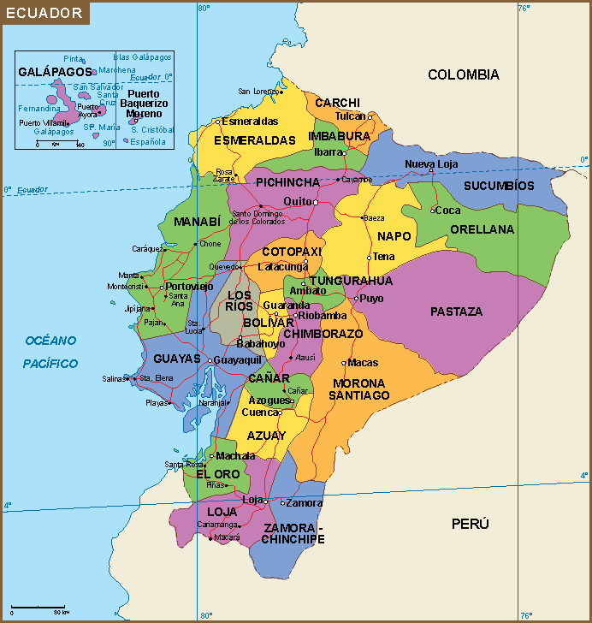
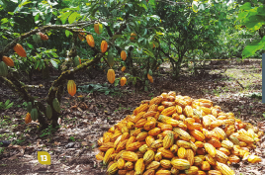
INTRODUCCION
Contaminación de suelos cacaoteros por Cadmio (Cd²⁺)
Soluble en la solución del suelo
Sitios de intercambio catiónico de arcillas
Adsorbido en los óxidos e hidróxidos de Fe, Mn
Complejos con la materia orgánica del suelo y sulfuros
Precipitado a la roca madre (partículas sólidas)
1
En suelos y granos de cacao > 1 mg/kg
2
Cadmio
3
El Oro, Guayas, Zamora, Los Rios, Fco. De Orellana, Esmeraldas, parte tropical de Pichincha
4
5
Biodisponibilidad de cadmio
Acuerdo Ministerial 097 (Reforma al TULSMA)
depende de
Criterios de calidad del suelo
Concentración de Cd
pH
Materia Orgánica
CIC
Textura del suelo
UE: 0,8 mg/kg de cadmio en productos de chocolate y cacao
Límite máximo permisible
Cadmio
0,50 mg/kg
Marchive et al (2021); Alloway (2013)

Slide 5
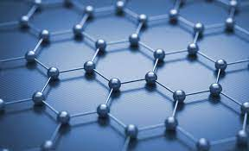
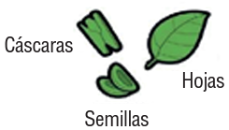
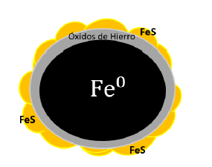
INTRODUCCION
Síntesis verde de Nanopartículas Multicomponente (NPsMC)
Nanotecnología
Reduce el uso de reactivos tóxicos como NaBH₄
Alta capacidad antioxidante
1-100 nm
Nanoremediación
Ingeniería, medicina, medio ambiente, microbiología, farmacéutica, electrónica, entre otras.
NPsMC Fe/FeS
Alta reactividad
Extensa área superficial
Alta capacidad mágnetica
Estabilizante
FeS: Fuerte afinidad con metales pesados y contaminantes clorados
Llumiquinga (2018); Campos et al (2019)

Slide 6
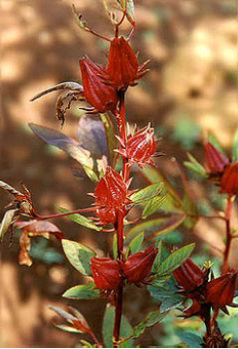
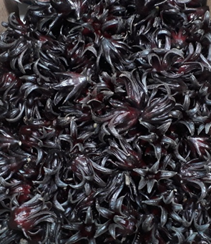
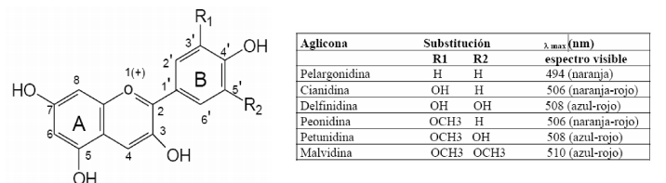
INTRODUCCION
Flor de Jamaica (Hibiscus sabdariffa)
América Central y del Sur. Sudeste asiático
Planta herbácea anual
Cianidina-3-glucósido
Originaria de Africa tropical
Familia: Malvaceae
Antocianinas
Delfidina-3-glucósido
Ac. Orgánicos, flavonoides, polifenoles, saponinas, antocianinas, azúcares
Reducción
Estructura y sustituyentes de las antocianinas
Arévalo (2012); Durst y Wrolstad (2001); Ortiz et al (2011)

Slide 7
OBJETIVOS
Objetivo general
Estudiar la inmovilización de cadmio presente en suelos cacaoteros, mediante la aplicación de nanopartículas multicomponente (NPsMC) preparadas con síntesis verde, a nivel de laboratorio.
Objetivos específicos
Caracterizar física y químicamente muestras de suelo provenientes de fincas cacaoteras de la provincia de Manabí, con especial atención en la determinación de cadmio.
Preparar nanopartículas multicomponentes mediante síntesis verde.
Caracterizar morfológica y químicamente las NPsMC mediante microscopia de transmisión óptica.
Determinar la capacidad máxima de adsorción del suelo a través de ensayos isotérmicos.
Evaluar la inmovilización de Cadmio en muestras de suelo de fincas cacaoteras de Manabí al aplicar NPsMC, mediante ensayos en columnas de lecho fijo.

Slide 8
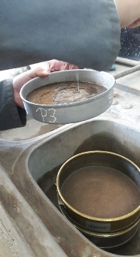
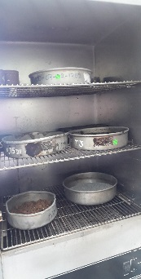
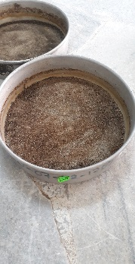


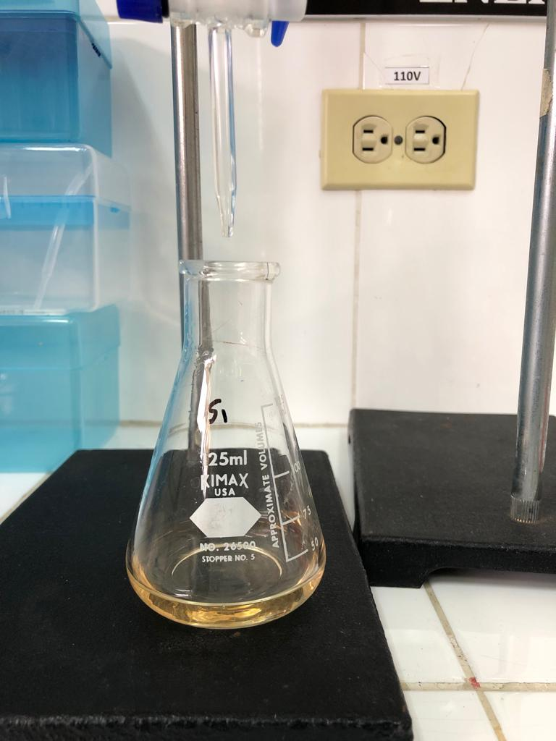
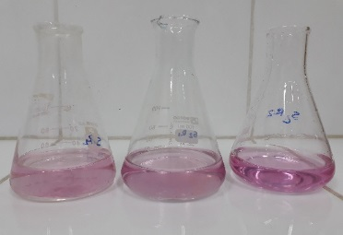
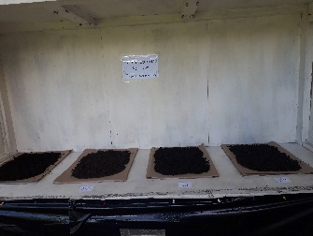
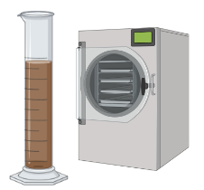
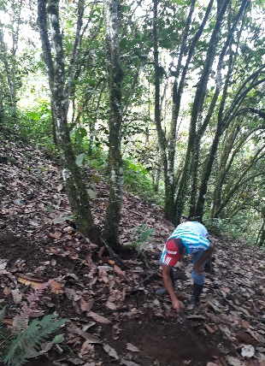
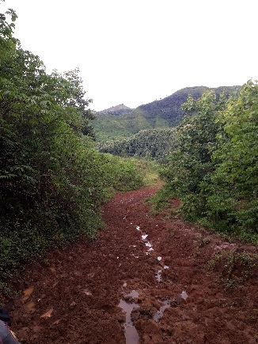

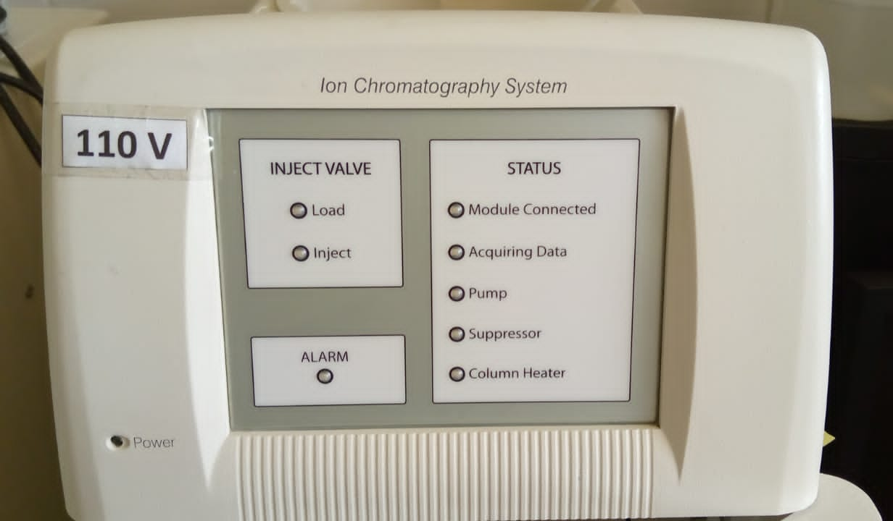

MATERIALES Y METODOS
Caracterización físico-química del suelo
MATERIA ORGANICA DEL SUELO
(NEN 5754)
CARBONATOS Y BICARBONATOS
CAPACIDAD DE INTERCAMBIO CATIONICO (CIC)
Text here
Calcinación 600°C durante 6 h
GRANULOMETRIA
(ASTM D-422)
Secado a 105°C
DETERMINACION DE PH DEL SUELO
DENSIDAD APARENTE HÚMEDA
DENSIDAD APARENTE SECA
POROSIDAD
TOMA DE MUESTRA
SULFATOS
Creado en BioRender.com

Slide 9
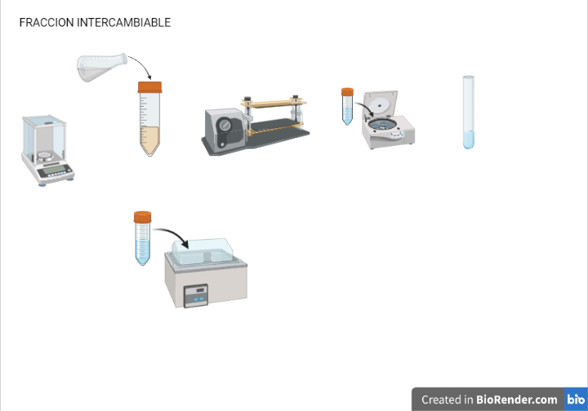
MATERIALES Y METODOS
Extracción Secuencial de cadmio desde muestras de suelo
Método de Tessier
FRACCION INTERCAMBIABLE
FRACCION UNIDA A CARBONATOS
FRACCION UNIDA A OXIDOS DE HIERRO Y MANGANESO
FRACCION UNIDA A MATERIA ORGANICA Y SULFUROS
FRACCION RESIDUAL
8 mL de NaOAc 1 M (pH: 8,2)
20 mL de Cloruro de Hidroxilamina (0,04M) en 25% (v/v) de Ac. Acético
8 mL agua regia (HNO₃ : HCl)
8 mL de NaOAc 1 M (pH: 5)
3 mL HNO₃ 0,02 M
+
5 mL H₂O₂ (pH:2) al 30%
5 h
1 g de suelo
15 min a 3800 rpm
15 min a 3800 rpm
48 h
15 min a 3800 rpm
85°C por 2 h
1 h
Filtrado de muestras a través de filtros de membrana de 0,45 μm y filtros de jeringa de 0,22 μm
96°C por 6 h
Recuperación del sobrenadante
Recuperación del sobrenadante
Recuperación del sobrenadante
3 mL H₂O₂ (pH:2) al 30%
85°C por 3 h
5 mL Acetato de amonio 3,2 M 20% (v/v) HNO₃
Creado en BioRender.com

Slide 10
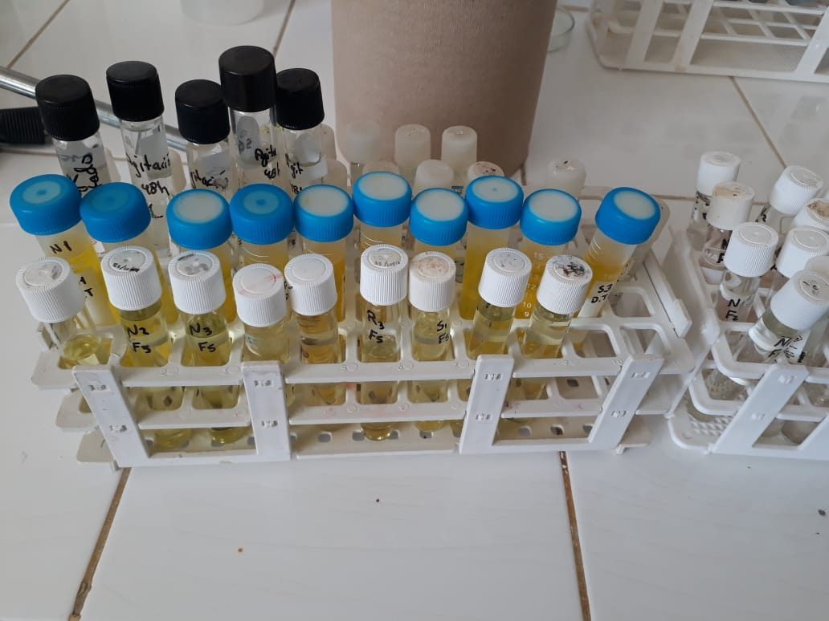
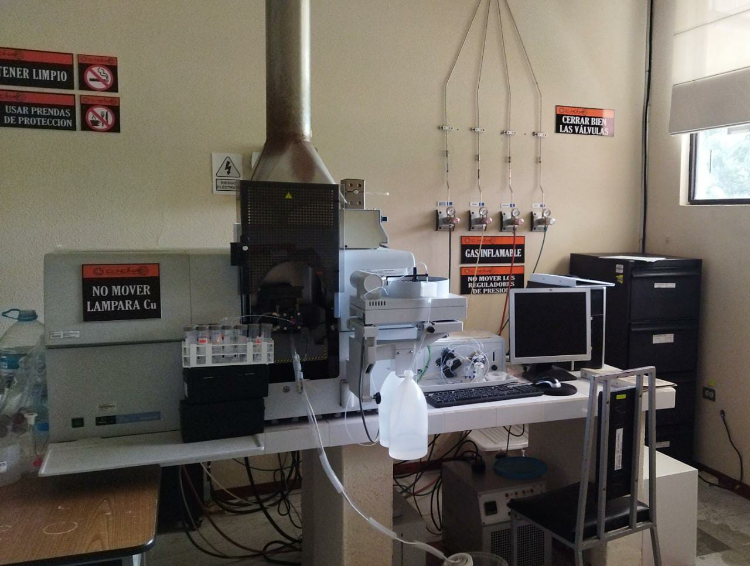
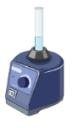
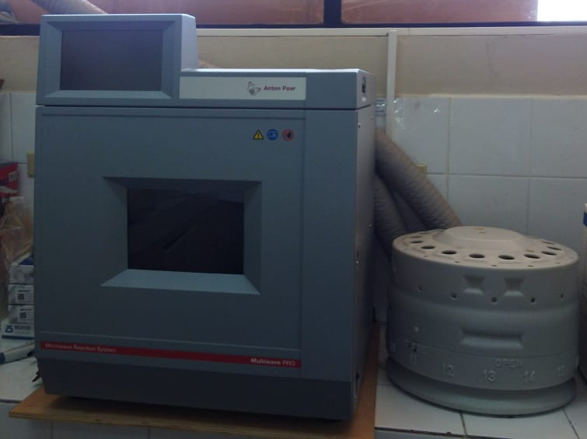
MATERIALES Y METODOS
Espectrofotómetro de Absorción Atómica (EAA)
Método de Flama
Digestión ácida asistida por microondas
Cadmio, hierro, manganeso total
1 g de suelo
8 mL agua regia (HNO₃ : HCl)
Homogenizar por 1 min
Creado en BioRender.com

Slide 11
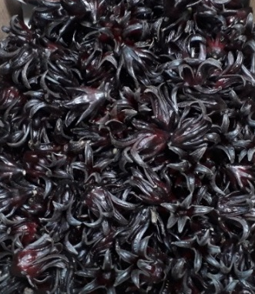
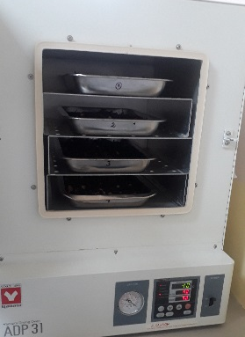
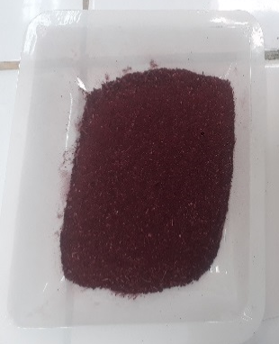
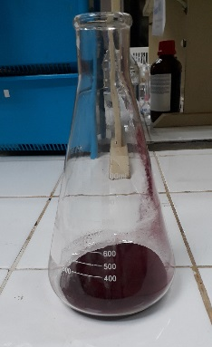
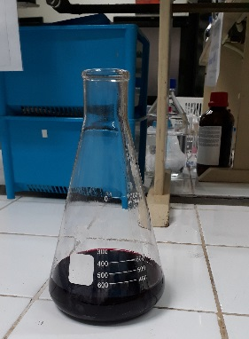
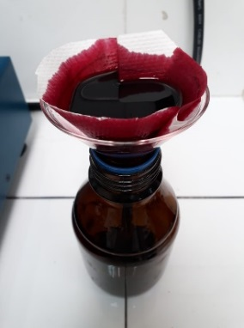
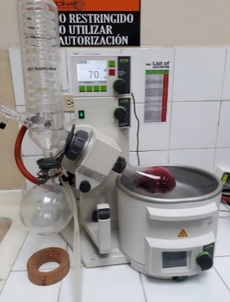
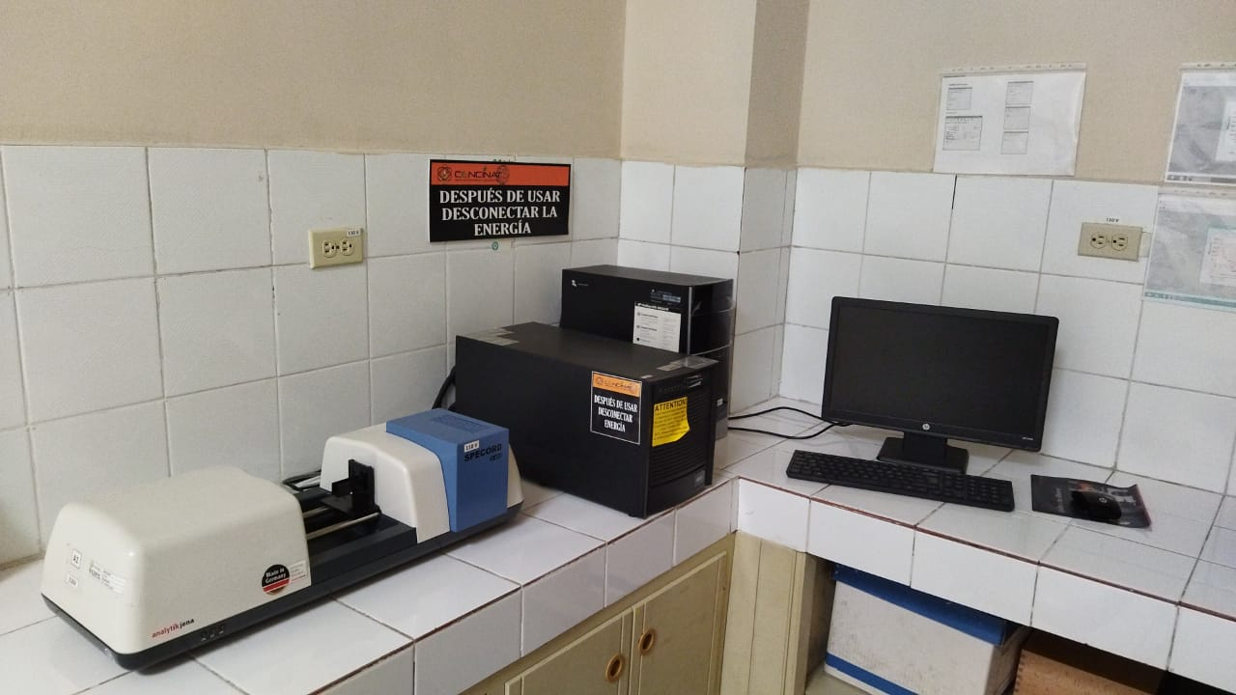
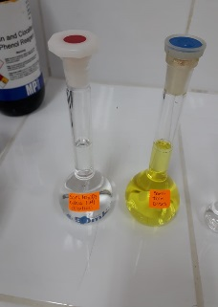
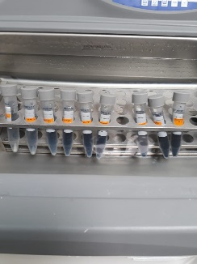
MATERIALES Y METODOS
Obtención y caracterización del extracto vegetal de FDJ
SELECCION
PULVERIZADO
Etanol:agua (70:30%, v/v)
FILTRADO
SECADO
MACERADO
CONCENTRADO
CUANTIFICACION DE FENOLES TOTALES (TCP)
ESPECTROSCOPIA DE ABSORCION UV-VIS
Reactivo Folin Ciocalteu (FC)
Carbonato de Sodio (Na₂CO₃, 1M)
Curva de calibración de ácido gálico a 765 nm

Slide 12












MATERIALES Y METODOS
Síntesis de nanopartículas multicomponente (NPsMC)
Método de Kim (2011) con modificaciones
100 mL Na₂SO₃
0,5 mL extracto de FDJ
0,04 mg/mL
30 mL NaBH₄
Na₂SO₃ 0,26 mg/L
13,52 g de FeCl₃*6H₂O
10 mL FeCl₃*6H₂O
+
Extracto FDJ
NPsMC de Fe/FeS
NaBH₄ 0,8M
0,4 g Na₂S₂O₃
Creado en BioRender.com; Kim (2011)

Slide 13


MATERIALES Y METODOS
Caracterización de NPsMC
Reactividad de las nanopartículas de Fe/FeS
Dispersión de luz dinámica
Espectrometría de energía dispersiva (EDS)
Difractómetro de rayos X (XRD)
Microscopio electrónico de transmisión (TEM)
(CdSO₄ ) ₃ * 8H₂O
3 mL H₂O destilada + 20 μL de NPsMC
10 mL agua dopada
+
1 mL Solución de nanopartículas
SEM
5,15,30,60,90,120,240 y 360 min
Analizadas en EAA
Creado en BioRender.com

Slide 14

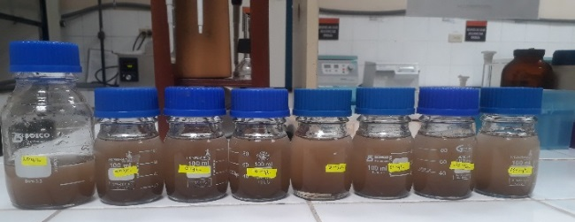



MATERIALES Y METODOS
Isotermas de adsorción de cadmio en el suelo
Cinética de adsorción de cadmio
Botellas de 200 mL con 2,5,10,15,20,40,80 ppm de Sol.
(3CdSO₄) * 8H₂O + 2 g de suelo
Ensayo en lotes (3CdSO₄) * 8H₂O.
2,5,10,15,20,40,80 ppm
Se dosificó por triplicado 200 mL de cada concentración, se añadió a cada una 2g de suelo
Agitación durante 48h.
Filtrado al vacío.
Lectura en EAA
Se extrajo alícuotas de 1,5 mL en intervalos de tiempo de 5,10,30,60,120,240 min, 6,15,25,48 h.
Capacidad que tiene el suelo de adsorción de cadmio :
Isoterma de Langmuir
Isoterma de Freundlich
Modelo de Pseudo Segundo Orden por Ho y McKay (1999)

Slide 15
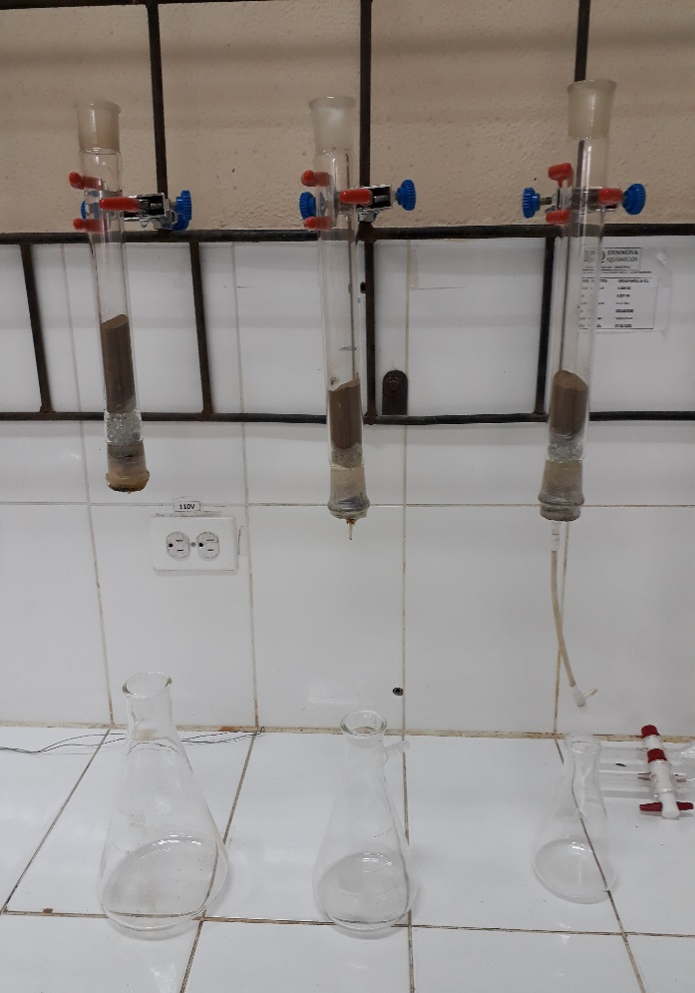
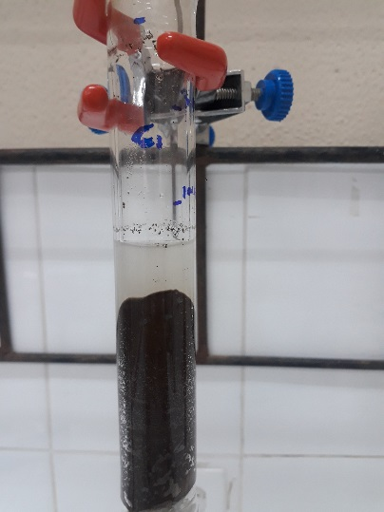
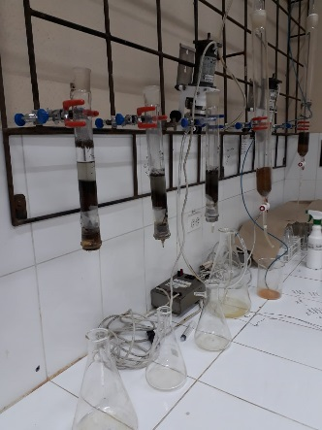
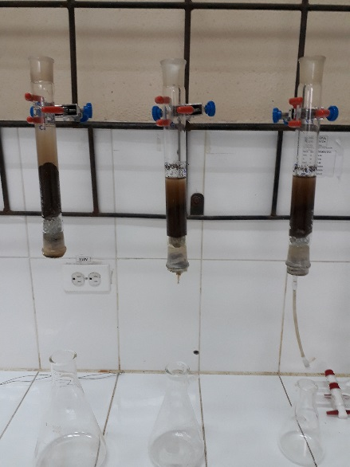
MATERIALES Y METODOS
Ensayo de inmovilización de cadmio en columnas de lecho fijo
Tipo de Nanopartícula | Tratamiento | Volumen (mL)
Fe/FeS | V1 | 28
 | V2 | 14
 | V3 | 7
25 g de suelo
Ensayo Control: 30 mL Cal agrícola (CaCO₃) 2%
Saturación 30 mL de agua
Reposo 24h

Slide 16
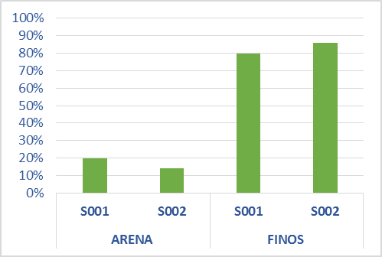
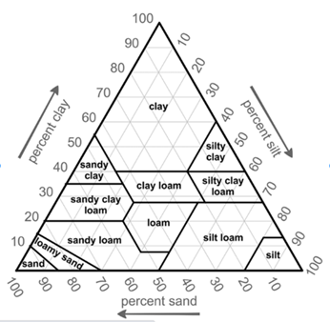

RESULTADOS Y DISCUSION
Caracterización físico química del suelo
86%
S001
Parámetros | S001 | S002
Densidad aparente húmeda | 1,32 g/cm³ | 1,29 g/cm³
Densidad real | 2,78 g/cm³ | 2,75 g/cm³
Porosidad | 52,51% | 53,09%
80%
Clase textural arcillosa
S002
20%
14%
>1,47 g/cm³ produce afectaciones (Luters & Salazar, 2000)
Parámetros | S001 | S002
pH | 6,33 | 6,21
Materia Orgánica | 4,20% | 6,10%
CIC | 8 meq/100g suelo | 9,3 meq/100g suelo
Mn (total) | 355 mg/kg | 340 mg/kg
Fe (total) | 10853 mg/kg | 11019 mg/kg
Cd (total) | 2,32 mg/kg | 2,17 mg/kg
Sulfatos (SO₄²-) | 4,63 mg/L | 3,98 mg/L
Bicarbonatos (HCO₃⁻) | 4,33 meq/L | 3,66 meq/L
Buena aptitud agrícola (Varas, 2016)
Provoca que las raíces de las plantas aumenten la solubilidad y absorción del metal

Slide 17
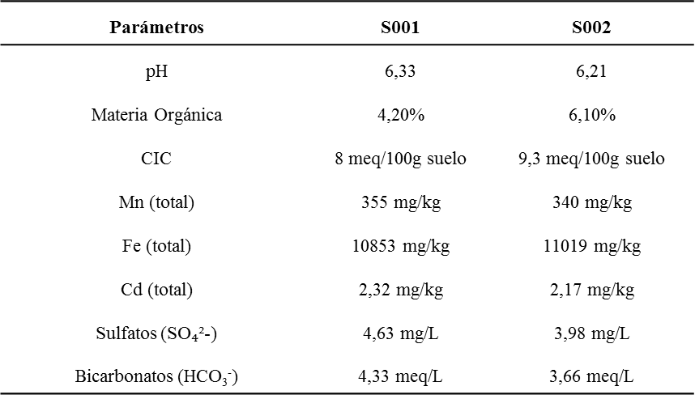

RESULTADOS Y DISCUSION
Método de extracción secuencial de Tessier
Acuerdo Ministerial 097 (Reforma al TULSMA)
Criterios de calidad del suelo
Límite máximo permisible
Cadmio
0,50 mg/kg
Concentración de cadmio inicial presente en S001 y S002
Oxihidróxidos
Fuertes adsorbentes de metales (Arguello et al, 2019)

Slide 18



RESULTADOS Y DISCUSION
Ensayo de isotermas de adsorción del cadmio en suelos

Slide 19



RESULTADOS Y DISCUSION
Ensayo de la cinética de adsorción de cadmio en suelos
Sitios de unión saturados (He et al., 2020)
Enlaces químicos entre adsorbente y adsorbato

Slide 20







RESULTADOS Y DISCUSION
Biosíntesis de nanopartículas multicomponente
Capacidad reductora
Método de Kim (2011) con modificaciones
No es suficiente para reducción completa de Fe³⁺ a Fe⁰ (Mystrioti et al., 2014)
TCP (3701,8 mg AG/g FDJ)
Delfidina 3-sambubiósido
Delfidina 3-glucósido
Mecanismo de síntesis de nanopartículas multicomponente de Fe/FeS
Su et al., (2015); Alshehri & Malik (2017)

Slide 21



RESULTADOS Y DISCUSION
Caracterización de nanopartículas multicomponente
Histogramas del diámetro de NpsMC, obtenidos por: a)DLS;a.1 pH 9; a.2 pH 12, b)TEM
TEM
5,76 ± 1,979 nm espesor

Slide 22





RESULTADOS Y DISCUSION
Composición química de las NPsMC (Fe/FeS) determinada por EDS
Espectro XRD
(α-Fe ⁰) a 44.69° (2 θ) , además se evidencia un pico a 35.44° que se asigna a los planos cristalográficos (110) (JCPDS Nº 33-0664) que corresponden a las nanopartículas de óxidos de hierro

Slide 23


RESULTADOS Y DISCUSION
Reactividad de nanopartículas de Fe/FeS
Remoción del 84,24% en agua sintética
A mayor dosis de extracto vegetal la reactividad de las nanopartículas disminuye

Slide 24



RESULTADOS Y DISCUSION
Aplicación de NPs Fe/FeS en suelos cacaoteros mediante ensayos de columna de lecho fijo
Inmovilización de cadmio en S001 y S002 con 14 mL de NPsMC y cal agrícola
Mecanismo de inmovilización de Cd²⁺ por Nps Fe/FeS
Liang et al., (2020)

Slide 25


RESULTADOS Y DISCUSION
Análisis de varianza de la efectividad de los tratamientos en inmovilización de Cd en la Fracción 1
p-valor de <0.0001, menor al nivel de significancia α=0.05
Prueba Tukey para inmovilización de Cd en la fracción 1 (intercambiable)

Slide 26





Comparación extractos
Reactividad NPs sobre Cd
Caracterización
DLS
Figura 5. Distribución de tamaño de las nanopartículas multicomponente (Secado) preparadas con extracto de FDJ y CMC 0,4% es de 39.9 nm y desviación estándar de 22.2 nm
SEM
TEM
Figura 6. Morfología de las nanopartículas multicomponente preparadas con extracto de FDJ + CMC
Va Larre, 2015
Figura 7. Mapeo de elementos químicos: hierro (verde), azúfre(ocre), carbono (rojo) presentes en una muestra de nanopartículas multicomponente usando SEM

Slide 27
CONCLUSIONES
Las características de los suelos cacaoteros de las fincas de Flavio Alfaro fueron suelos de textura fina con la presencia de partículas de arcilla, esta estructura facilita la retención de humedad y de nutrientes. El pH del suelo para S001 (6,33) y S002 (6,21) indica que el cadmio se intercambia fácilmente; por lo tanto, se encuentra disponible para las plantas. Además, a estos valores de pH el cadmio no tiende a ser adsorbido por los bicarbonatos presentes en el suelo, ya que la concentración de los bicarbonatos no es alta. Los niveles de CIC y materia orgánica son bajos propios de suelos que presenta este tipo de pH y de estructura arcillosa.
Se determinó la cantidad total de Cd presente en estos suelos, 2.88 mg/kg Cd para S001 y 2.77 mg/kg Cd para S002, sobrepasa el límite máximo permitido de cadmio en suelos de acuerdo al Texto Unificado de la Legislación Secundaria del Ministerio del Ambiente en el Ecuador. En particular, el contenido de Cd en la fracción intercambiable S001 (0,77 mg/kg) y S002 (0,76 mg/kg) y en la carbonatada S001 (0,64 mg/kg), S002 (0,60 mg/kg) facilita su movilidad y biodisponibilidad en el suelo.
El cadmio soluble fue retirado de la solución de suelo por el contacto con la fase sólida luego de 5 min, lo que indica que lo suelos de estas fincas cacaoteras adsorben rápidamente el metal pesado. La ecuación descrita por el modelo de Langmuir presenta un mejor ajuste de los datos de adsorción de Cd en ambos suelos, esto indica que la adsorción se produce en una sola capa.
La capacidad reductora del extracto de Flor de Jamaica (Hibiscus sabdariffa) fue de 3701,8 mg AG/ 100 g; sin embargo, no fue suficiente para lograr la reducción completa de Fe³⁺ a Fe⁰ por lo que se experimentó con una síntesis de co-reducción, empleando dos agentes reductores: extracto orgánico y NaBH₄. Además, el extracto sirvió de agente estabilizante en la síntesis de las nanopartículas de la presente investigación.

Slide 28
CONCLUSIONES
Se obtuvieron nanopartículas multicomponente de Fe/FeS con un diámetro promedio de 15.34nm ± 3.52nm obtenido con TEM, siendo un tamaño menor a 100nm adecuado para la aplicación de remediación de suelos in situ. La capa de FeS tuvo un espesor de 5.76 ± 1.979 nm. El análisis elemental SEM-EDS mostró la presencia de Fe (61.50%), S (2.48%), C (5.91%), O (30.11%) de masa normalizada en la estructura de las nanopartículas, lo que indica que si existe la presencia de azufre tras la sulfuración. Además, debido al extracto en el EDS se observa la presencia de carbono y oxígeno, que puede ser el resultado de la presencia de una fina capa de materia orgánica. Los espectros obtenidos por XRD confirman la presencia de hierro elemental (α-Fe⁰) por el pico a 44.69 ° (2θ). Además, por el pico a 35.44° que se asigna al plano cristalográfico (110) que corresponden al óxido de hierro. Sin embargo, los compuestos que contienen azufre, como FeS, no fueron detectables por el equipo, debido a su baja concentración o bajo grado de cristalinidad.
Los ensayos de reactividad revelan que las nanopartículas multicomponente de Fe/FeS sintetizadas con extracto vegetal y borohidruro de sodio poseen una reactividad media en agua sintética, ya que requieren 15 min de contacto con la solución contaminada con Cd para capturarlo y alcanzan el estado estacionario a los 240 min.
Se comprueba que existe inmovilización del Cd disponible al aplicarse las nanopartículas de Fe/FeS en la matriz suelo. Los resultados de los ensayos indican que el metal pesado decrece el 80.52% y el 81,38% en la fracción intercambiable en el suelo S001 y en el suelo S002, respectivamente, al aplicarse un volumen de 14 mL de nanopartículas. Los experimentos también indican que la cantidad de Cd inmovilizado se trasladó a la fracción 4 del suelo, en la que el metal pesado no se encuentra biodisponible y por lo tanto no representa un peligro de absorción por parte de las plantas de cacao.

Slide 29
RECOMENDACIONES
Estandarizar los protocolos para la caracterización de suelos y extractos, con el fin de que el investigador tenga protocolos ya establecidos y se pueda enfocar en los mecanismos de síntesis de las nanopartículas.
Aislar y estudiar la fracción del polifenol que interviene en el proceso de reducción durante la síntesis de nanopartículas multicomponente con el fin de reducir aún más la cantidad de borohidruro utilizado en la preparación.
En fase acuosa la remoción de Cd mediante la aplicación de las nanopartículas de hierro cero valente sulfurado (Fe/FeS) ha sido altamente efectiva, sin embargo hasta donde se sabe solamente existe una publicación en la que se tiene como objetivo evaluar la accesibilidad y explorar el mecanismo de inmovilización de Cd en suelos por partículas de hierro cero-valente sulfuradas por lo que sería importante investigar más a fondo cuales son los procesos de oxidación de Fe/FeS y su mecanismo de interacción con el Cd durante los procesos de remediación.

Slide 30



AGRADECIMIENTOS
Colaboradores científicos:
Luis Cumbal, Ph.D.
Director Centro de Nanociencia y Nanotecnología - ESPE
Alexis Debut, Ph.D.
Jefe del Laboratorio de Caracterización de Nanomateriales
Ing. Carina Stael
Técnico del Laboratorio de Materiales Avanzados
Ing. Karla Vizuete
Técnico del Laboratorio de Caracterización de Nanomateriales
Ing. David Carchi
Maestrante CENCINAT-ESPE
Ing. Ambar Oñate
CENCINAT- ESPE
Ing. Erika Llumiquinga
CENCINAT- ESPE
Ing. Geovanna Arroyo
CENCINAT-ESPE
Familia Minaya – Cantón Flavio Alfaro

